Slide 1
什么是下一代搜索引擎？
刘昭呈
2023.1.24

Slide 2
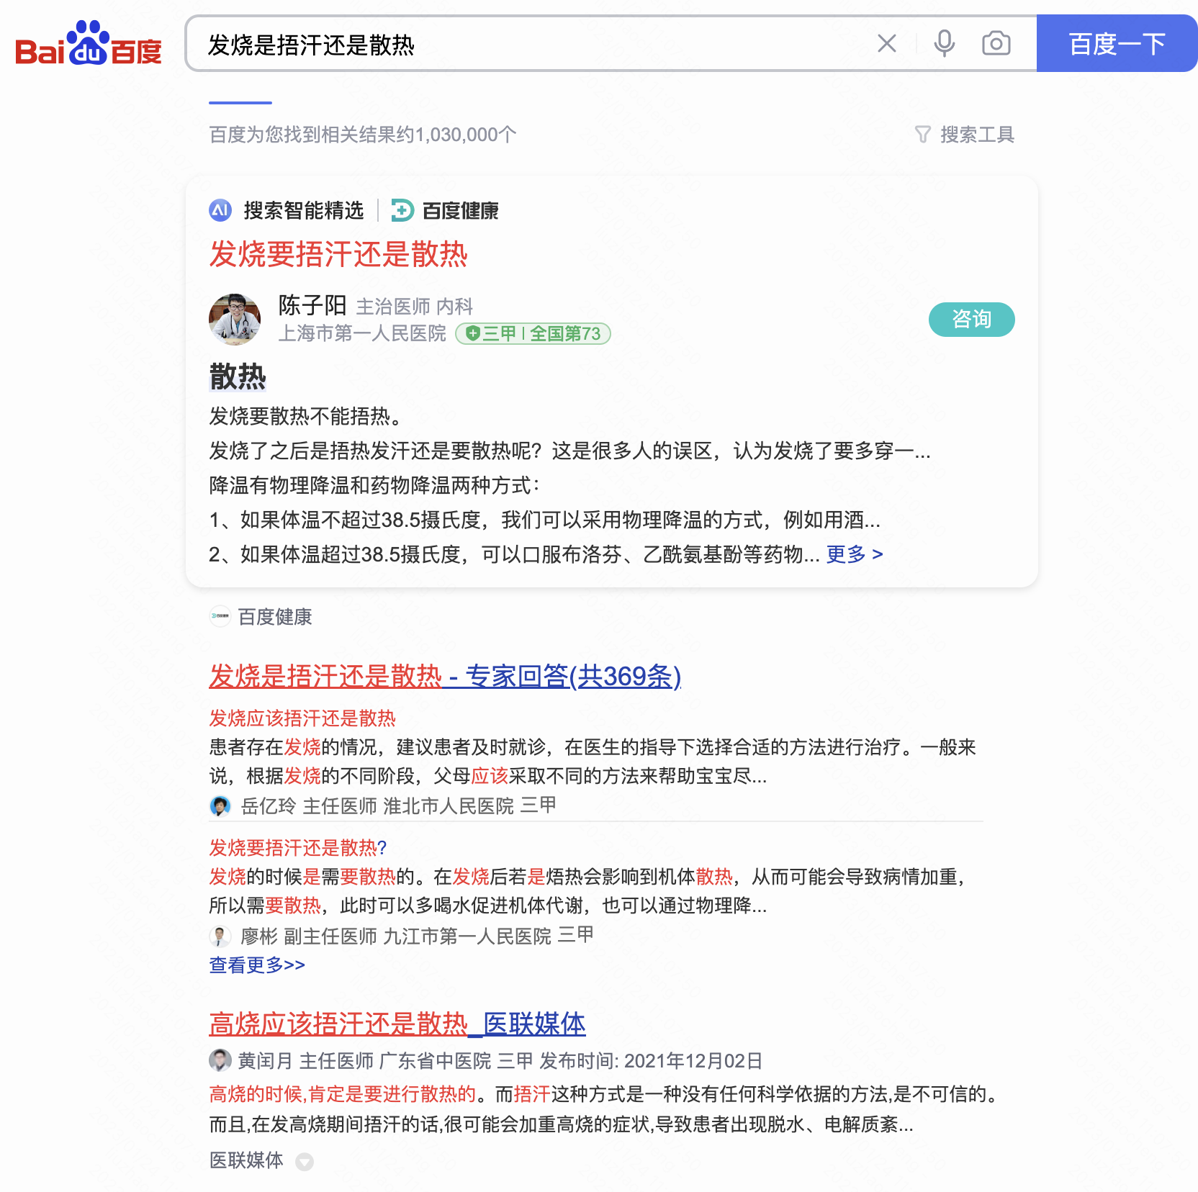
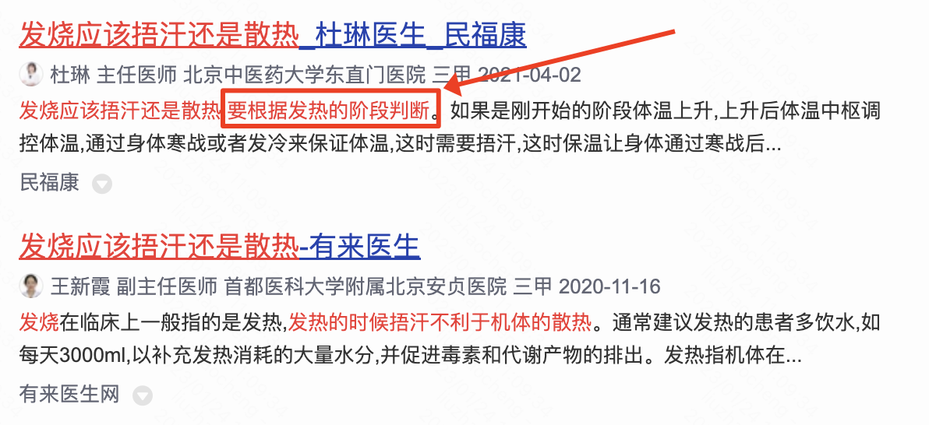
当前搜索引擎：
结果摊开+用户自取
盲目优选 （当前技术无法做到准确优选）

Slide 3
下一代搜索引擎
整理聚合信息，但不做盲目优选
选择题
聚合支持不同选项的回答，统计不同选项的支持比例，用户点击后再摊开具体的支持回答。
母乳喂养是按需还是按时？（选项：按需、按时、other）
发烧该捂汗还是散热？（选项：捂汗、散热、other）
奥密克戎会导致白肺吗？（选项：会、不会、other）
论述题
类似webgpt式，聚合多个回答，同时在聚合答案中增加原文引用。
分娩时发烧可能是什么原因导致的？
奥密克戎的感染症状有哪些？
北京截止2022年最新的落户政策说明？

Slide 4
一些零碎记录
互联网医院不现实。因为好医生非常忙，没空回答问题，有空回答问题的往往会误导患者。

